Slide 1


PHÒNG GIÁO DỤC VÀ ĐÀO TẠO QUẬN 5
TRƯỜNG TIỂU HỌC TRẦN BÌNH TRỌNG
ĐẠO ĐỨC LỚP 4 TUẦN 1
Bài 1: TRUNG THỰC TRONG HỌC TẬP.
Giáo viên: Lê Thúy Hạnh

Slide 2
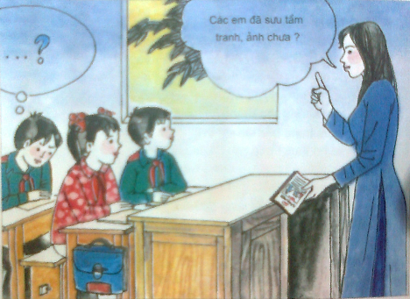
TÌNH HUỐNG
Hôm qua, Long mải chơi, quên sưu tầm tranh, ảnh phục vụ
cho bài học. Sáng nay đến lớp, Long mới nhớ và rất lo lắng…

Slide 3

1/ Theo em, bạn Long có thể có những cách giải quyết như thế nào ?
a) Mượn tranh ảnh của bạn đem cho cô giáo xem.
b) Nói dối là đã sưu tầm nhưng quên ở nhà.
c) Nhận lỗi và hứa với cô sẽ sưu tầm, nộp sau.
d) Không nói gì để cô không phạt.

Slide 4
2/ Nếu em là bạn Long, em sẽ làm gì ? Vì sao ?

Slide 5
Ghi nhớ
Trung thực trong học tập là thể hiện lòng tự trọng.
Trung thực trong học tập, em sẽ được mọi người quý mến.

Slide 6

Bài:
Trung thực trong học tập
Trò chơi 1: Bạn chọn thế nào ?
Trò chơi 2: Bạn xử lý ra sao ?

Slide 7

Trò chơi 1:
"Bạn chọn thế nào?"
Hãy cùng suy nghĩ để tìm ra cách giải quyết cho các tình huống sau

Slide 8
Theo em, trong những việc làm dưới đây, việc làm nào thể hiện tính trung thực trong học tập ?
S
a) Nhắc bài cho bạn trong giờ kiểm tra.
b) Không làm bài tập mà mượn vở của bạn để chép.
c) Không chép bài của bạn trong giờ kiểm tra.
d) Giấu điểm kém, chỉ báo điểm tốt với bố mẹ.
S
Đ
S

Slide 9
2/ Em hãy bày tỏ thái độ của mình về các ý kiến dưới đây ( tán thành hay không tán thành) :
Trung thực trong học tập chỉ thiệt mình.
Thiếu trung thực trong học tập là giả dối.
Trung thực trong học tập là thể hiện lòng tự trọng.
S
Đ
Đ

Slide 10
Trò chơi 2:
"Bạn xử lý ra sao ?"
Hãy cùng suy nghĩ để tìm ra cách giải quyết cho các tình huống sau

Slide 11
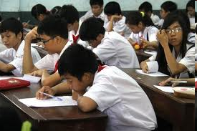
Tình huống 1:
Em không làm được bài trong giờ kiểm tra ?

Slide 12
Tình huống 2 :
Em bị điểm kém nhưng cô giáo lại ghi nhầm vào sổ là điểm giỏi ?

Slide 13
Tình huống 3 :
Trong giờ kiểm tra, bạn ngồi bên cạnh không làm được bài và cầu cứu em ?

Slide 14
Em hãy kể lại những mẩu chuyện, tấm gương về trung thực trong học tập mà em biết ?

Slide 15
Đã bao giờ em thiếu trung thực trong học tập chưa? Nếu có, bây giờ nghĩ lại em thấy thế nào? Em sẽ làm gì nếu gặp những tình huống tương tự như vậy ?

Slide 16

Dặn dò
- Về nhà học bài và thực hiện những điều đã học vào trong cuộc sống.
- Chuẩn bị bài: Vượt khó trong học tập.

